Slide 1
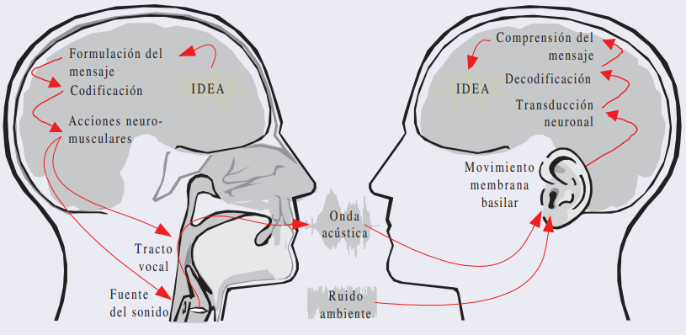
Procesamiento de la voz
EQUIPO:
*PONGAN SU NOMBRE*

Slide 2
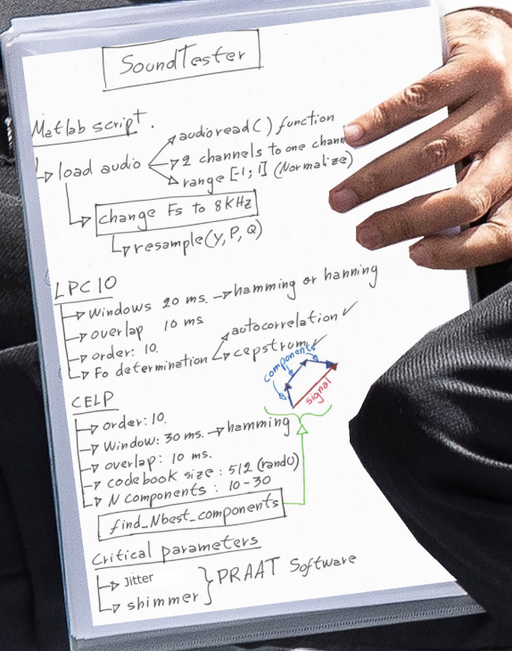
Problemática
Se debe diseñar un programa, partiendo de notas de la competencia, que permita la codificación de una señal de voz. El objetivo principal es que dicha señal ocupe menos espacio en los dispositivos sin perder información critica para el estudio de patologías de la voz.
Notes:
Requerimientos del enunciado y analisis de los mismos

Slide 3
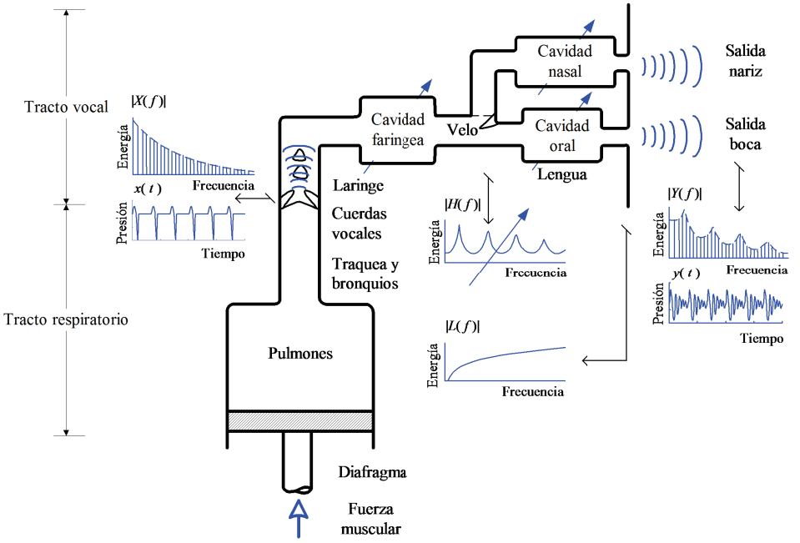
Aparato fonador: Modelo fuente-filtro
Notes:
Teoria sobre voz
Los pulmones se grafican como un pistón. La fuerza muscular que produce el diafragma empuja el pistón y aumenta la presión que llegado un punto produce la apertura de las cuerdas vocales, al abrirse las cuerdas vocales la presión baja y por lo tanto vuelven a cerrarse. esto se repite produciendo un movimiento cuasi periodico donde ese periodo corresponde a la frecuencia fundamental.
La cavidad faríngea, nasal y oral cambian su forma, esto cambia su frecuencia de resonancia y por lo tanto las frecuencias formantes.

Slide 4
Metodos de codificacion
CODIFICACIÓN
LPC10
CELP
Autocorrelación
CEPSTRUM
Notes:
Breve introduccion de los metodos por los cuales vamos a obtener una señal simil a la original pero almacenada en menos bits.
La codificación de una señal de audio puede hacerse de distintas formas, entre ellas LPC10 y CELP.
En el caso de LPC10 La exitacion es combinación entre una serie de tren de pulsos y ruido blanco, se obtiene los coeficientes, se estima la ganancia y se calcula F0 mediante autocorrelacion o cepstrum.
En CELP tambien se obtiene los coeficcientes de predicción pero la exitación se obtiene de un libro de codigos estocasticos predefinidos donde se busca la mejor combinación entre ellos.

Slide 5
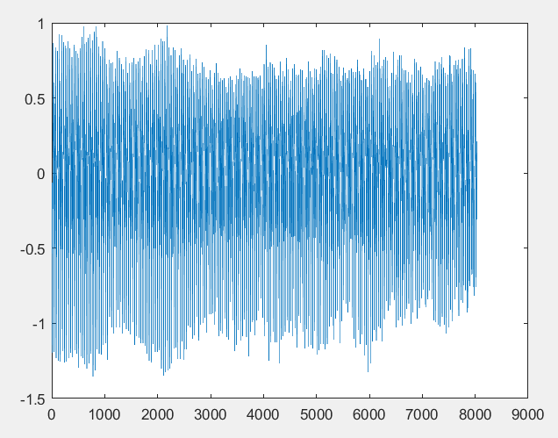
Preprocesamiento
Cargar señal
Filtrar la componente de continua
Normalizar
Remuestrear 8kHz
Convertir a monocanal
Notes:
Explicar en preprocesamiento :)
Lo primero es procesar la señal de entrada donde se filtra la componente de continua, esto se logra eliminando la media.
Se normaliza la señal al dividirla por su maximo valor en valor absoluto. el siguiente paso es cambiar su frecuencia de muestreo a 8kHz ya que es suficiente para una señal de habla. Para finalizar, la señal debe ser convertida a monocanal en el caso de que no lo sea.

Slide 6
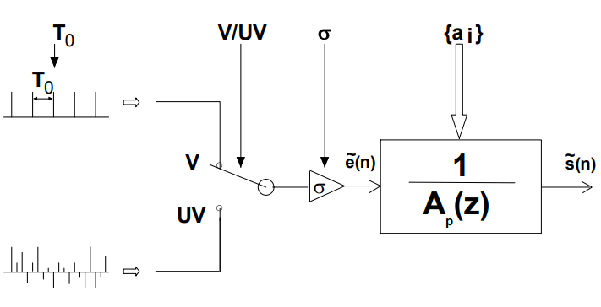
Codificación LPC 10
Notes:
Explicamos todo lpc10 hasta llegar a la decodificación (señal nueva decodificada)
La codificacion LPC10 consiste en una serie de pasos donde

Slide 7
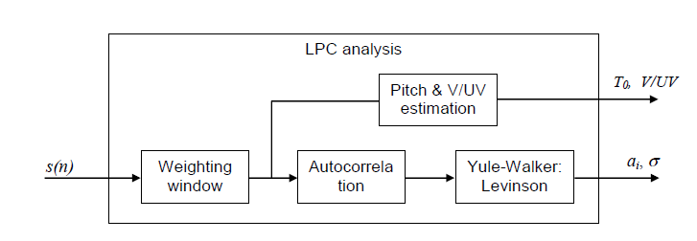
Codificación LPC 10
Notes:
Para codificar una señal de voz se toman tramos de a 20 ms donde se supone que la señal es estacionaria. A estos tramos que se muestran como s(n) se le aplica una ventana por ejemplo

Slide 8
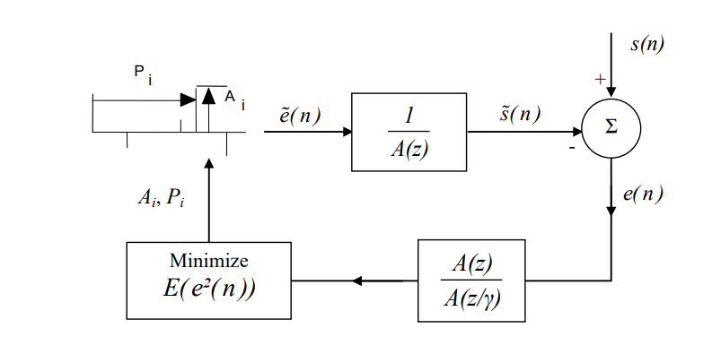
Codificación CELP
Notes:
Explicamos todo CELP hasta llegar a la decodificación (señal nueva decodificada)

Slide 9
Análisis de parámetros críticos - PRAAT
Audios Originales | Normal | Patologico | Normal hombre | Patológico hombre | Normal mujer | Patológico mujer
Jitter (%) | 0.178 | 0.819 | 0.177 | 0.671 | 0.218 | 0.819
Shimmer (%) | 1.287 | 6.69 | 1.286 | 2.137 | 1.016 | 6.69
Audios LPC10 | Normal | Patologico | Normal hombre | Patológico hombre | Normal mujer | Patológico mujer
Jitter (%) | 2.131 | 1.203 | 2.12 | 2.167 | 1.947 | 1.2
Shimmer (%) | 3.998 | 7.138 | 4.00 | 5.051 | 4.159 | 7.138
Audios CELP | Normal | Patologico | Normal hombre | Patológico hombre | Normal mujer | Patológico mujer
Jitter (%) | 0.297 | 1.210 | 0.273 | 0.967 | 0.628 | 1.153
Shimmer (%) | 4.09 | 8.38 | 3.42 | 5.394 | 3.98 | 8.751
Notes:
Explicamos que es shitter que es jimmer y los valores normales de cada uno

Slide 10
CONCLUSIÓN
El método de codificación CELP es el elegido para la implementación de nuestro software ya que frente a un análisis de parámetros de la señal de voz original y la señal codificada, muestra una mayor similitud a la original con respecto al método LPC10.
Notes:
Concluimos por que celp es mejor que lpc10

